Slide 1
Библиотека
МБОУ «СОШ №27»

Slide 2
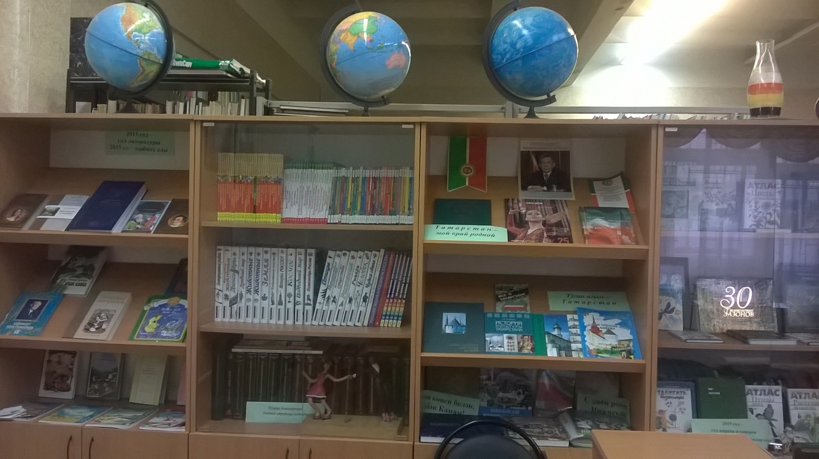
Что такое библиотека ?

Slide 3
Библиотека - это
Абонемент
Читальный зал
Книгохранилише

Slide 4
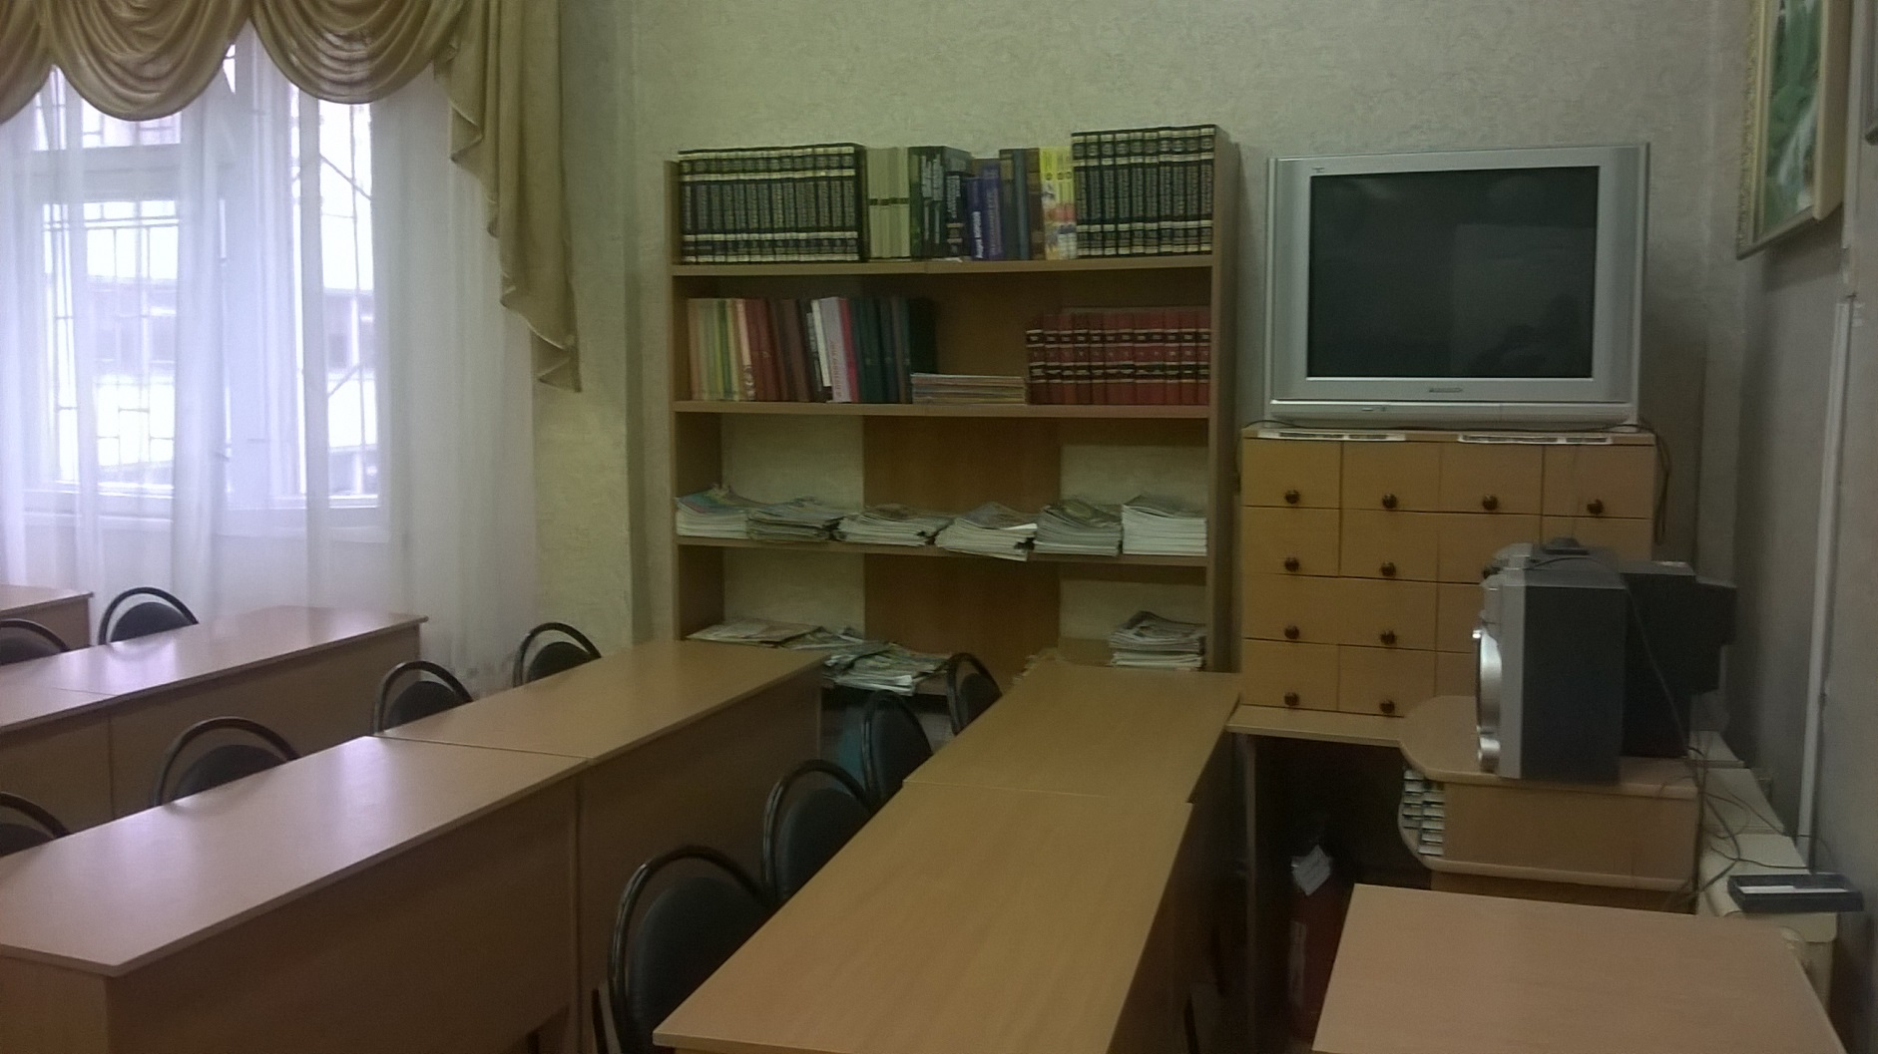

Slide 5
Часы работы библиотеки:
Понедельник с 8-16
Вторник с 8-16
Среда с 8-16
Четверг с 8-16
Пятница с 8-16
Суббота с 8-12

Slide 6
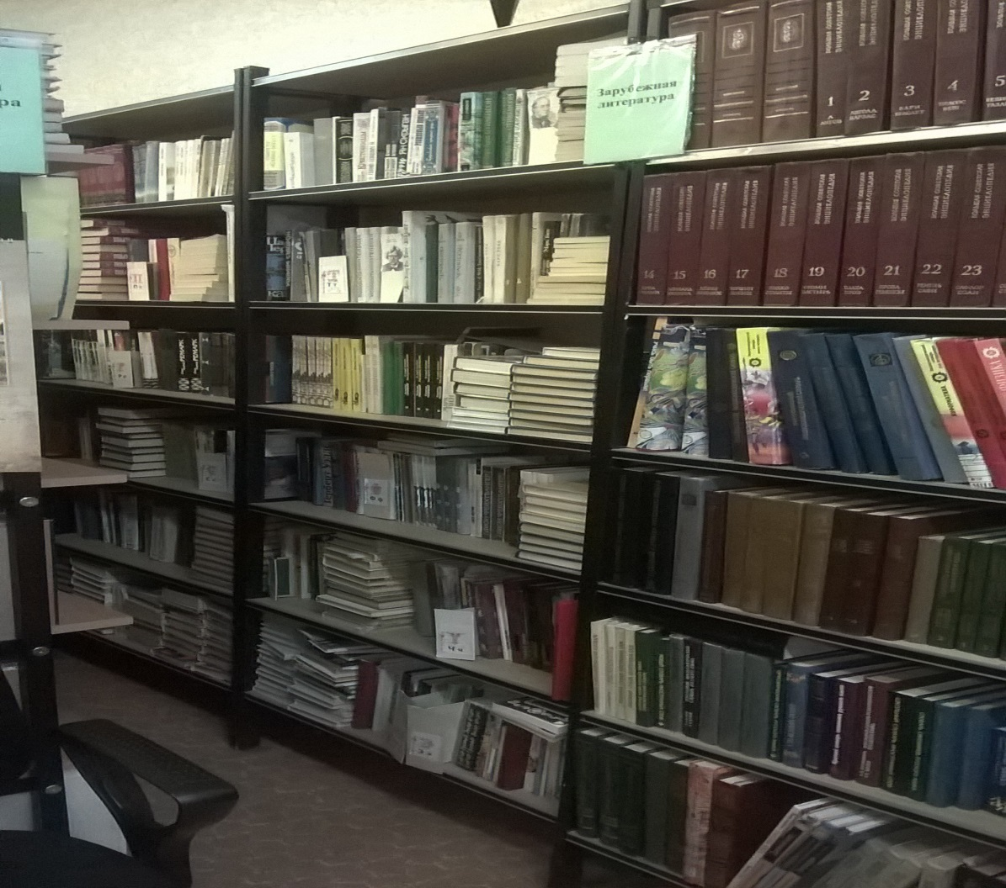

Slide 7
АБОНЕМЕНТ - выдача книг на дом
Сказки
Рассказы
Книги о животных
Стихи
Комиксы
и другие детские книги

Slide 8
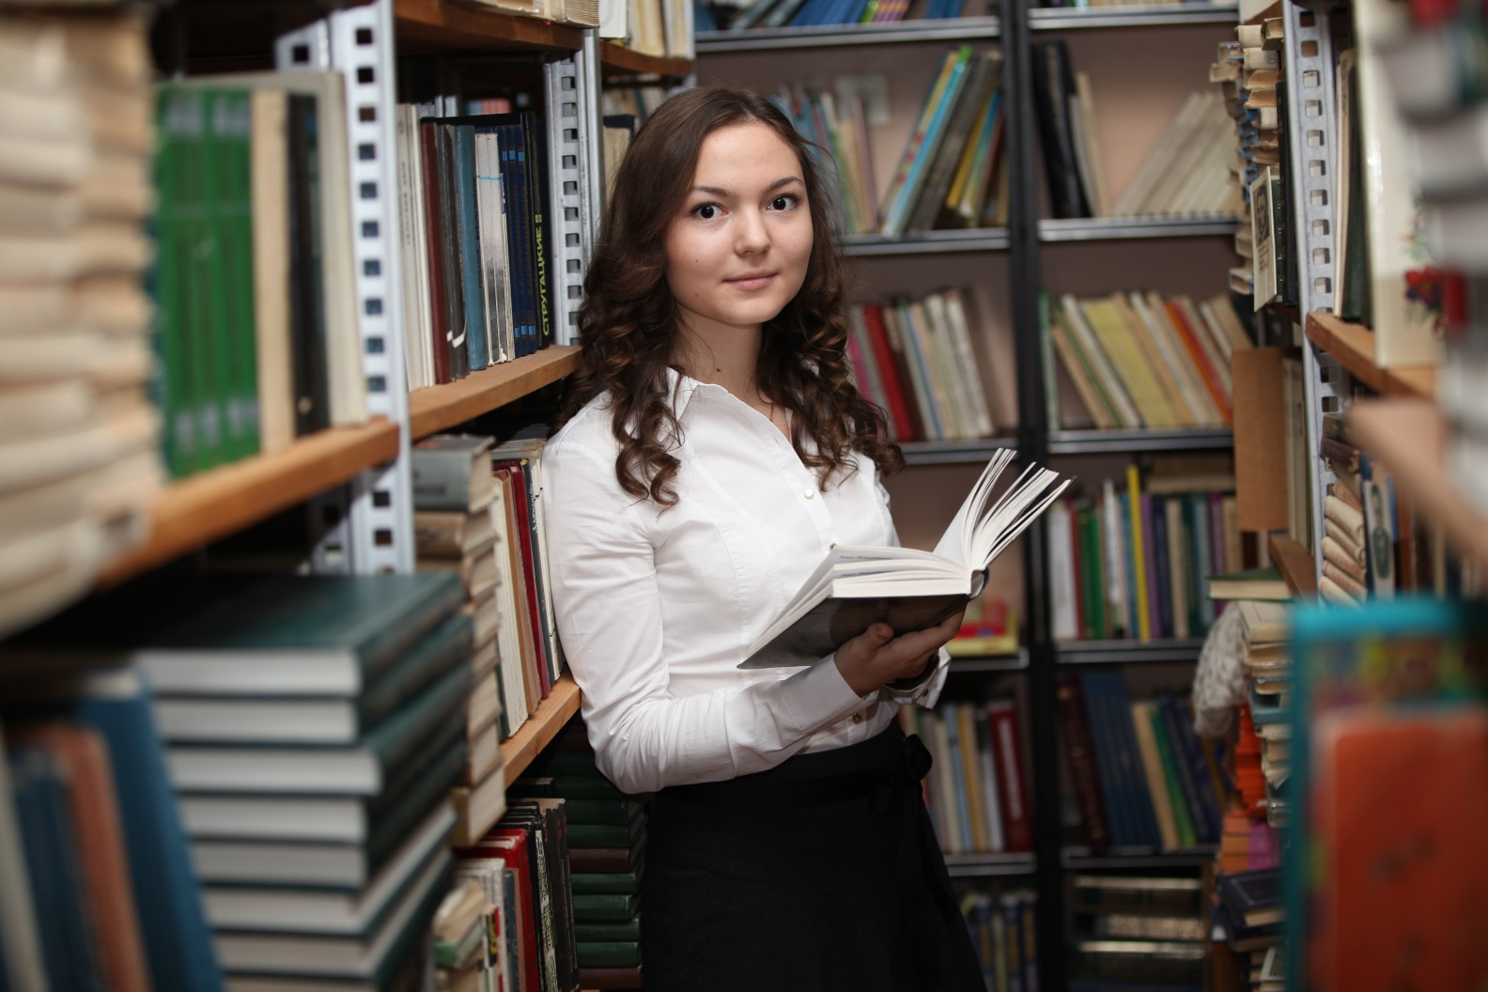

Slide 9
ЧИТАЛЬНЫЙ ЗАЛ
Книги и другие издания на дом не выдаются
Энциклопедии;
Словари;
Справочники;
Периодические издания;
Аудио кассеты
CD диски.

Slide 10
Цифры и факты
Общее количество учебников – 16376 экз.
- в т.ч. федеральные – 12948 экз.
региональные – 3428 экз.
* Библиотечный фонд – 12061 книг.
в т.ч. на русском языке – 9826 книг
на татарском языке – 2235 книг.

Slide 11
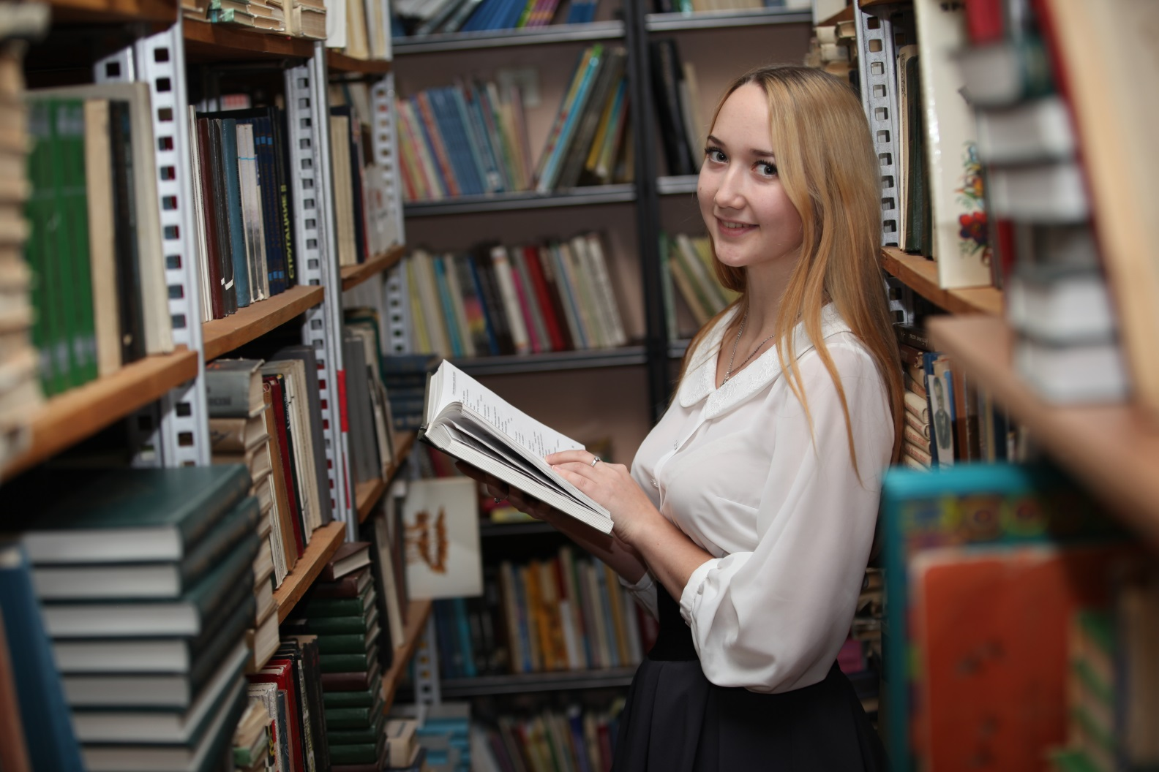

Slide 12
Книгохранилище
Многоэкземплярная литература
Учебники
Особо ценная литература
Малоспрашиваемая литература

Slide 13

Периодические издания

Slide 14
ПРАВИЛА ПОЛЬЗОВАНИЯ библиотекой
В библиотеке надо вести себя тихо, т.к. шум мешает другим читателям.
Книги надо возвращать вовремя, ведь их ждут другие читатели. В нашей библиотеке книгу можно взять на 10 дней.
С библиотечными книгами надо обращаться особенно бережно, чтобы их смогло прочесть как можно больше ребят.
Библиотечные книги нельзя терять, иначе в библиотеке не останется ни одной книги.
Книги в библиотеке (из фонда открытого доступа) надо ставить точно на то место, где вы их взяли. Иначе библиотекарь не сможет быстро найти эту книгу для другого читателя.

Slide 15
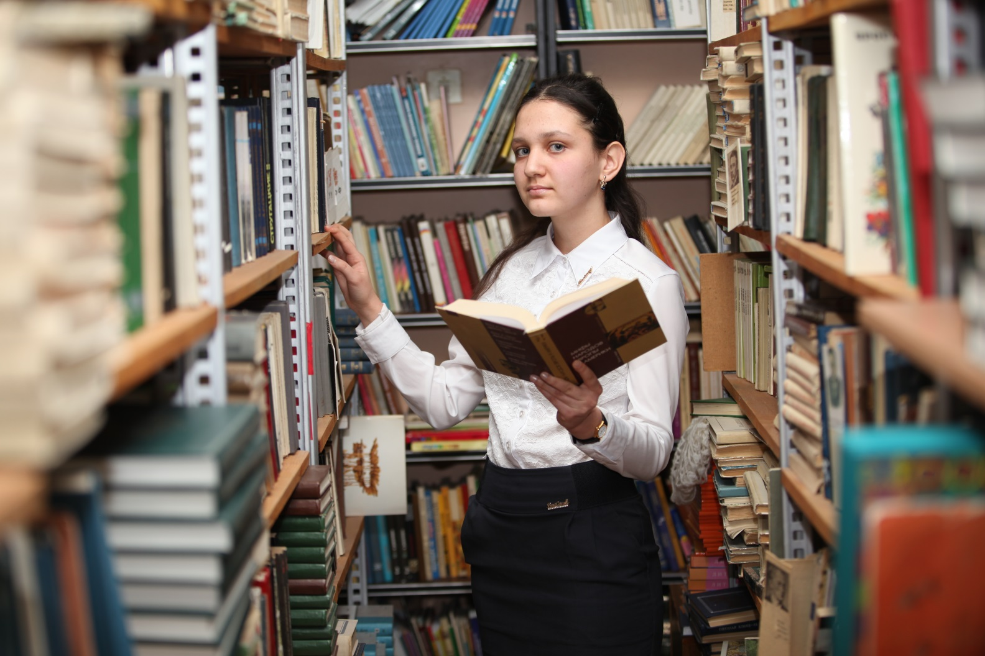

Slide 16
Правила пользования книгой
Нельзя книги перегибать.
Нельзя загибать книжные страницы.
Нельзя закладывать в книги карандаши и ручки, пользуйся при чтении закладкой.
Нельзя писать и рисовать в книгах.
Нельзя читать книги во время еды.

Slide 17
